Slide 1
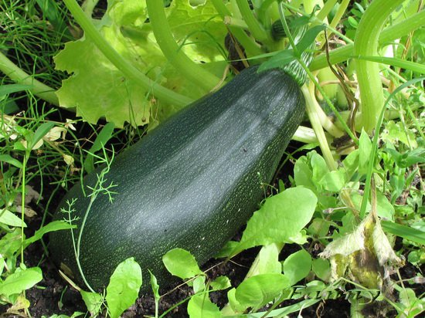
Учитель начальных классов Дегтерева Татьяна Борисовна

Slide 2
кабачок

Slide 3
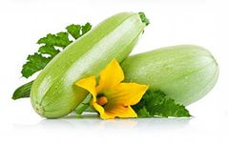
Значение слова
Огородное растение, род тыквы.
Съедобный плод этого растения.

Slide 4
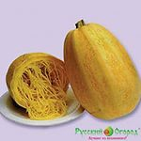
Происхождение слова
В турецком языке тыква– кабак и по-татарски кабак, отсюда и наше кабачок.

Slide 5
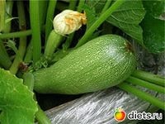
Однокоренные слова
кабачок
кабачковый

Slide 6
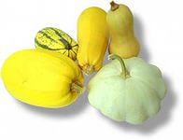
Это интересно
Индейцам с глубокой древности было знакомо это растение. По семенам и остаткам кожуры, обнаруженным в одной из пещер в Мексике, учёные установили, что и пять тысяч лет назад люди ели кабачки! (По Н.Надеждиной)

Slide 7
Загадки
Огурца я пополней. Больше - я. Он - зеленей. Вам не буду, детки, врать я: Мы - двоюродные братья. Только он - малыш, сморчок, Я же - ладный ... .
Он похож на огурец, Он тяжёлый как свинец, Завалился на бочок, Желтощёкий - ... .

Slide 8
Загадки
Вырос он на грядке, Крупный, белый, гладкий! Из него вкусны котлеты, Можно есть зимой и летом. Я подумала спросонок - Это - милый поросёнок! Хвостик есть ... А пятачок?! Да ведь это - ... !
Я лежу на грядке гордо, Греет солнце мой бочок. Я – зелёный, вкусный, твёрдый, И зовусь я …

Slide 9
Загадки
Просто так, без физзарядки, Полосатый свой бочок Уложил на грядке Толстый, длинный ... .
Наши овощи на грядке Иногда играют в прятки. Кто там выставил бочок? - Вкусный овощ... (кабачок)

Slide 10
Загадки
Этот увалень зелёный Аккуратный и холёный. Без загара бледный, светлый. Солнцу, дождику и ветру Подставляет свой бочок Огородник....
Он большой, продолговатый И немного полосатый. Лег на землю на бочок Аппетитный - … .

Slide 11
Загадки
Часто видим мы на грядке Как играет с нами в прятки Светлый овощ - толстячок, Повернувшись на бочок. Своим листиком украдкой, Принакрывшись, дремлет сладко. И лежит, не шевелится, Стол украсить не стремиться. Долго спеет, вырастает, Витаминки набирает. Этот овощ - не сморчок, Благородный …. .

Slide 12
Загадки
Может тот овощ у бабушки Нади Пойти на икру и на горку оладий!
Что за овощ интересный? Говорят, что он полезный, Между листьями укрылся, На земле он развалился. Повернулся на бочок- Это длинный….. .

Slide 13
Загадки
Как малышка спит на грядке, Среди зелени в кроватке. Греет солнышком бочок... Кто растёт так? ... .
Без пупырышек, весь гладкий Огурец растёт на грядке. Это греет свой бочок Полосатый …. .

Slide 14
Прочти
Моя бабушка очень вкусно готовит кабачковую икру.
В субботу мы высаживали на грядки рассаду кабачков.
Кабачки сорта «Цуккини» отличаются окраской и долгим хранением. Они могут пролежать в прохладном месте до весны.
Есть плоды кабачков лучше совсем молодыми, когда в мякоти у них ещё только начинают формироваться семена.

Slide 15
Запомни
Толстячок - кабачок Повернулся на бочок, -На грядке я ещё посплю, Дождик, солнышко люблю, Я люблю, где воздух чище! Большой вырос КАБАЧИЩЕ. Пока долго сладко спал, Придётся вызвать самосвал, Чтоб лежебоку увезти. -Хватит, больше не расти! Пожалей ты нас, дружище! - И ответил КАБАЧИЩЕ- Я собою очень горд- Мировой побил рекорд!

Slide 16
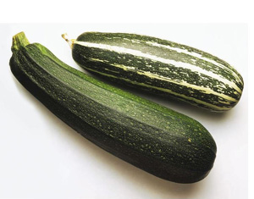
Письмо по памяти

Slide 17
